Slide 1
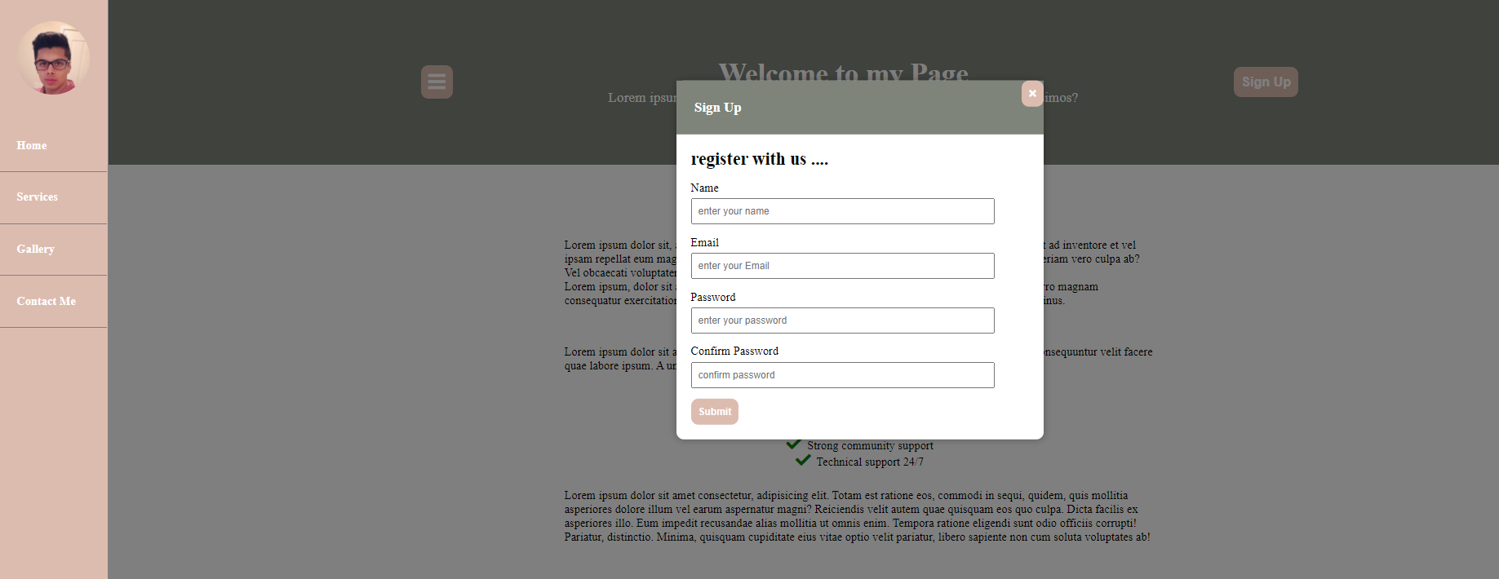
LANDING PAGE + SIDEBAR(JS) +SIGNUP(JS)

Slide 2
QUE VAMOS A APRENDER ?
TECNOLOGÍA | DESTACADO EN EL VIDEO
HTML | HTML5, FORMULARIOS (LABEL + INPUT)
GRAFICOS | ICONOS (FONT-AWESOME), IMG(RANDOM USER)
CSS | VARIABLES, FLEX-BOX VS POSITION FIXED/RELATIVE-ABSOLUTE, TRANSICIONES, ANIMACIONES(KEYFRAMES), SUPERPOSICION (MODAL)
JAVASCRIPT | ACCEDER A ELEMENTOS DEL DOM, AÑADIR/QUITAR/TOGGLE CLASES

Slide 3
TECNOLOGÍA | DESTACADO EN EL VIDEO
HTML | HTML5
HTML5 salió en 2014, y aporta mejoras al lenguaje HTML (HyperText MarkUp Language).
<nav> y <header> en cuestión son etiquetas semánticas – le añaden información a nuestro HTML para que los navegadores puedan localizar mejor la información contenida en ellos.
<nav></nav>
<header></header>

Slide 4
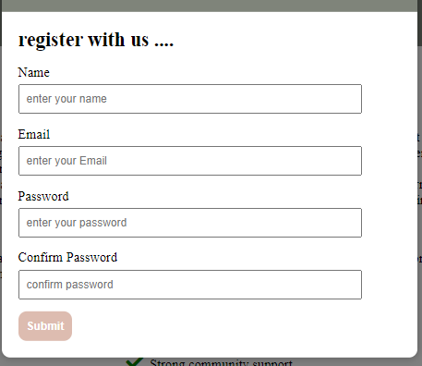
TECNOLOGÍA | DESTACADO EN EL VIDEO
HTM -HTML5 | FORMULARIOS (LABEL + INPUT)
<form class="modal-form">
<div>
<label for="name">Name</label>
<input type="text" id="name" placeholder="enter your name" class="modalForm-input">
</div>
<div>
<label for="email">Email</label>
<input type="email" id="email" placeholder="enter your Email" class="modalForm-input" >
</div>
<div>
<label for="password">Password</label>
<input type="password" id="password" placeholder="enter your password" class="modalForm-input">
</div>
<div>
<label for="password2">Confirm Password</label>
<input type="password" id="password2" placeholder="confirm password" class="modalForm-input">
</div>
<input type="submit" value="Submit" class="submit-btn">
</form>

Slide 5

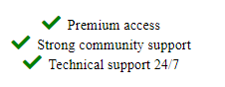
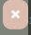
TECNOLOGÍA | DESTACADO EN EL VIDEO
GRAFICOS | ICONOS (FONT-AWESOME)
<link rel="stylesheet" href="https://cdnjs.cloudflare.com/ajax/libs/font-awesome/5.15.1/css/all.min.css" integrity="sha512-+4zCK9k+qNFUR5X+cKL9EIR+ZOhtIloNl9GIKS57V1MyNsYpYcUrUeQc9vNfzsWfV28IaLL3i96P9sdNyeRssA==" crossorigin="anonymous" />
CDN A FONT AWESOME
<button id="toggle" class="toggle"><i class="fa fa-bars fa-2x"></i></button>
USO DE LOS ICONOS
<li><i class="fas fa-check"></i>Premium access</li>
<button class="close-btn" id="close"><i class="fa fa-times"></i></button>

Slide 6
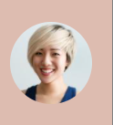
TECNOLOGÍA | DESTACADO EN EL VIDEO
GRAFICOS | IMG(RANDOM USER)
nav .avatar {
padding: 30px 0px;
text-align: center;
}
nav .avatar img {
height: 100px;
width: 100px;
border-radius: 50%;
}
<img src="https://randomuser.me/api/portraits/women/44.jpg" alt="user">

Slide 7
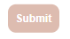
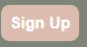

TECNOLOGÍA | DESTACADO EN EL VIDEO
CSS | VARIABLES
:root {
--primary-color: #7f847a;
--secondary-color: #ddbcb0;
}
Declaración
Aplicación
button, input[type="submit"]{
background-color: var(--secondary-color);
border:0;
border-radius: 10px;
color: white;
font-weight: bolder;
cursor: pointer;
padding: 10px;
}

Slide 8

TECNOLOGÍA | DESTACADO EN EL VIDEO
CSS | FLEX BOX
header {
background-color: var(--primary-color);
color: white;
font-size: 1.2rem;
width:100vw;
display: flex;
justify-content: center;
align-items: center;
padding: 5rem;
}
header .welcome {
display: flex;
flex-direction: column;
justify-content: center;
align-items: center;
flex:0.6;
}

Slide 9
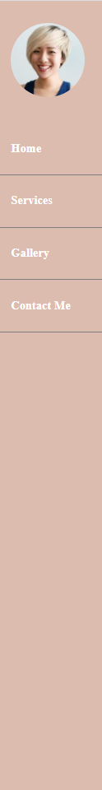
TECNOLOGÍA | DESTACADO EN EL VIDEO
CSS | POSITION FIXED / RELATIVE-ABSOLUTE
nav{
background-color: var(--secondary-color);
border-right: 2px solid gray;
color: white;
position: fixed;
top:0;
left:0;
width: 150px;
min-height: 100vh;
z-index: 10;
transform: translateX(-100%);
}

Slide 10
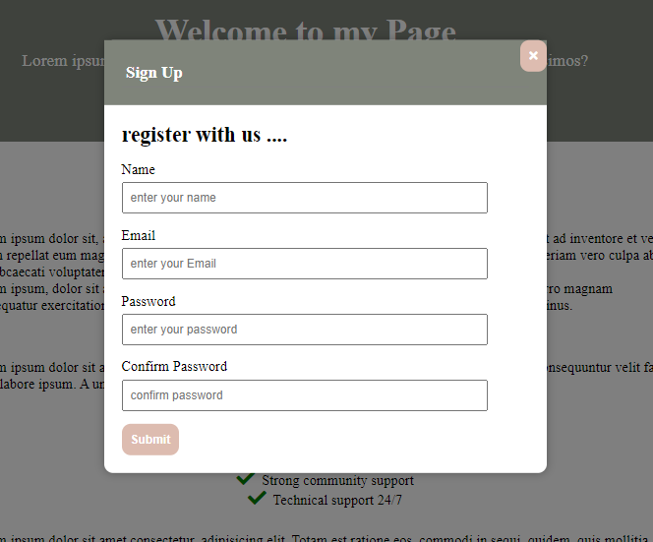
TECNOLOGÍA | DESTACADO EN EL VIDEO
CSS | POSITION FIXED / RELATIVE-ABSOLUTE
.modal{
background-color: white;
border-radius: 10px;
box-shadow: 0 0 10px rgba(0,0,0,0.3);
position: relative;
top: 45%;
left: 50%;
width: 500px;
transform: translate(-50%,-50%);
animation-name: modalopen;
animation-duration: 1s;
}
.modal > button {
position: absolute;
top: 0;
right:0;
}

Slide 11
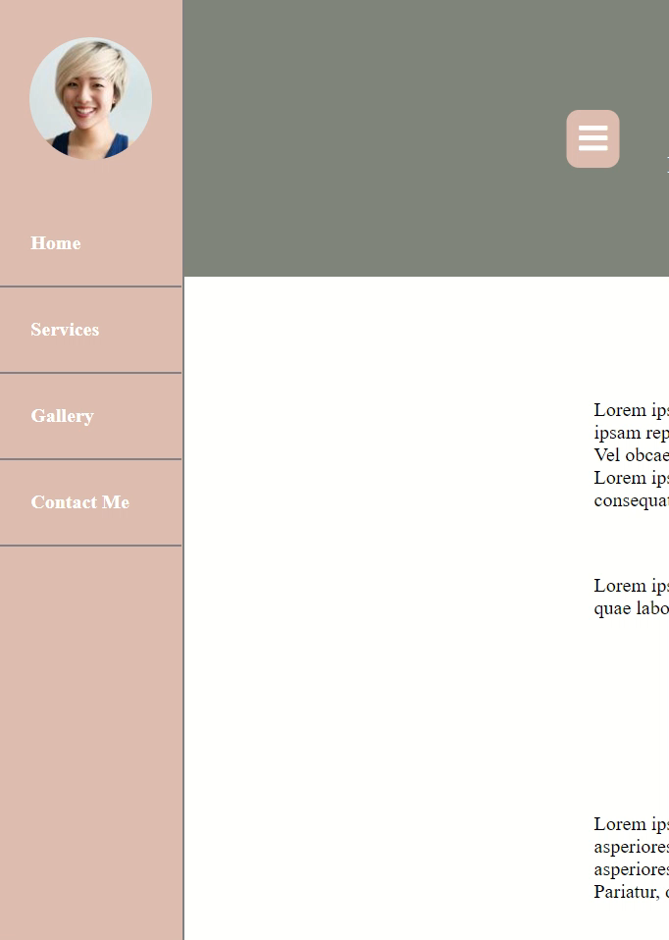
TECNOLOGÍA | DESTACADO EN EL VIDEO
CSS | TRANSICIONES
body {
transition: transform 0.5s ease;
display: flex;
flex-direction: column;
justify-content: space-between;
align-items: center;
position: relative;
}
body.show-nav {
transform: translate(150px);
}
nav{
background-color: var(--secondary-color);
border-right: 2px solid gray;
color: white;
position: fixed;
top:0;
left:0;
width: 150px;
min-height: 100vh;
z-index: 10;
transform: translateX(-100%);
}

Slide 12
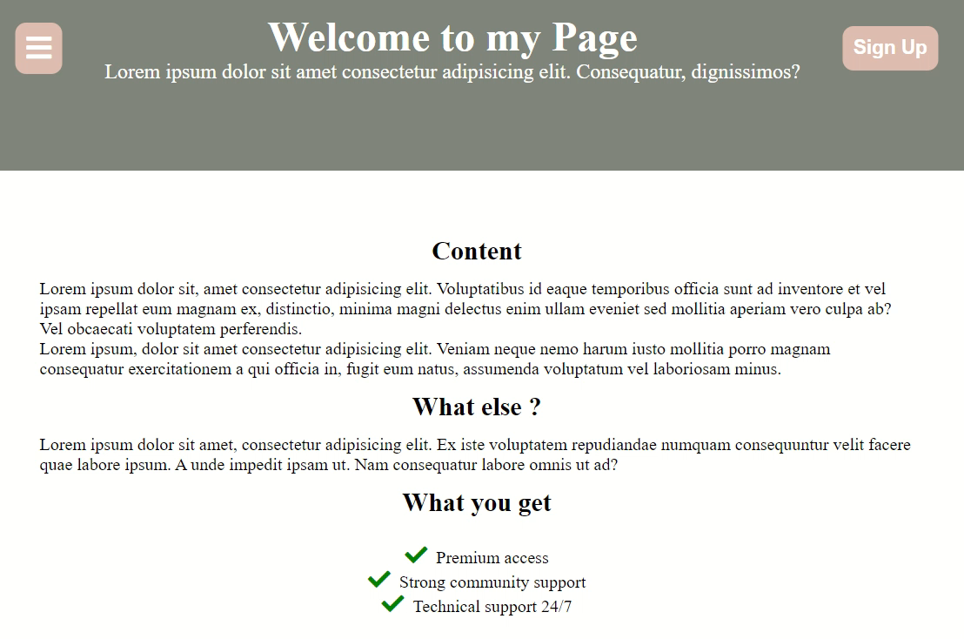
TECNOLOGÍA | DESTACADO EN EL VIDEO
CSS | ANIMACIONES (KEYFRAMES)
.modal{
background-color: white;
border-radius: 10px;
box-shadow: 0 0 10px rgba(0,0,0,0.3);
position: relative;
top: 45%;
left: 50%;
width: 500px;
transform: translate(-50%,-50%);
animation-name: modalopen;
animation-duration: 1s;
}
@keyframes modalopen {
from {
opacity: 0;
} to {
opacity: 1;
}
}

Slide 13
TECNOLOGÍA | DESTACADO EN EL VIDEO
CSS | POSITION FIXED / SUPERPOSICION (MODAL)
.modal-container{
background-color: rgba(0,0,0,0.5);
display: none;
position: fixed;
top:0;
left:0;
height:100%;
width:100%
}

Slide 14
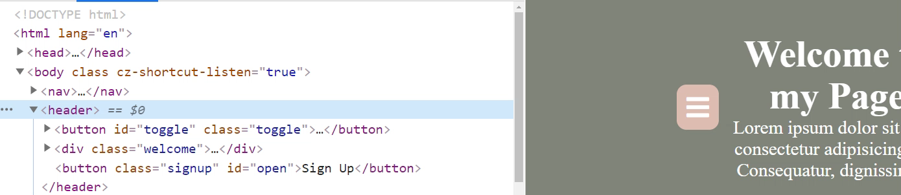
TECNOLOGÍA | DESTACADO EN EL VIDEO
JAVASCRIPT | DESPLAZAR SIDEBAR OCULTO/VISIBLE
const toggle = document.getElementById("toggle");
const toggleSidebar = () => document.body.classList.toggle("show-nav");
toggle.addEventListener("click", toggleSidebar);

Slide 15
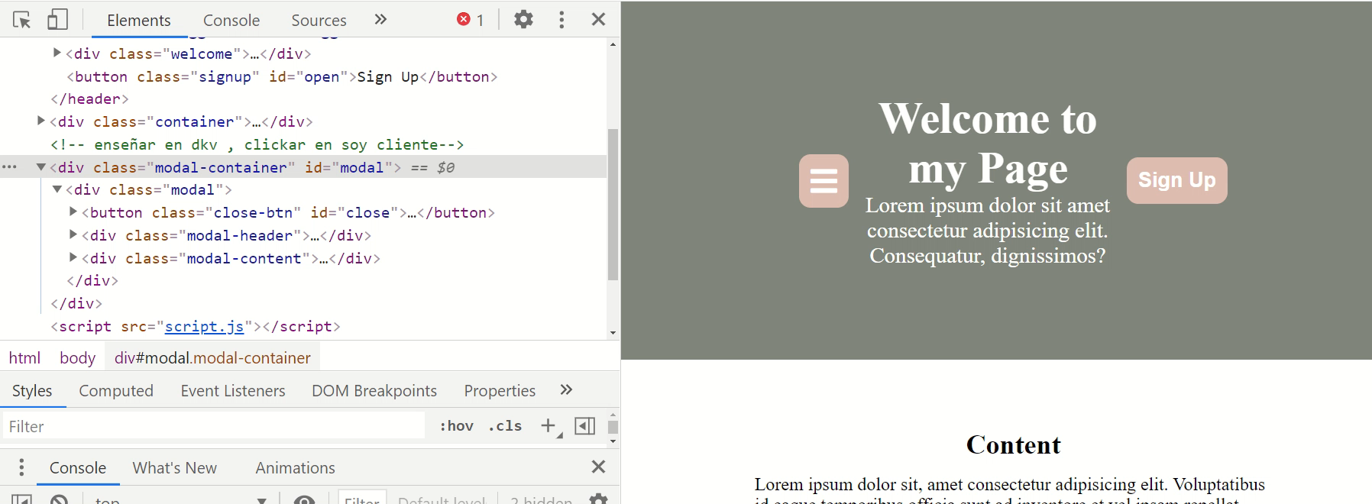
const close = document.getElementById("close");
const open = document.getElementById("open");
const modal = document.getElementById("modal");
const openModal = () => modal.classList.add("show-modal");
const closeModal = () => modal.classList.remove("show-modal");
open.addEventListener("click", openModal);
close.addEventListener("click", closeModal);
TECNOLOGÍA | DESTACADO EN EL VIDEO
JAVASCRIPT | ABRIR / CERRAR MODAL

